Slide 1



碧桂园监控系统运维
平安科技（深圳）有限公司 版权所有 未经授权不得使用和传播

Slide 2
1
碧桂园私有云监控方案

Slide 3
监控方案
Promethues

Slide 4
监控方案
为什么选择promethues
promethues
社区活跃
云原生
水平扩展
open-falcon
社区不活跃
传统监控
水平扩展
zabbix
传统监控
垂直扩展
社区活跃

Slide 5
1
Prometheus方案功能概览

Slide 6
私有云监控
Prometheus方案概述
私有云监控(prometheus方案)定位是私有云企业的运维用户，监控采用了开源的prometheus组件。在不改动开源组件的情况下，通过写配置生成告警规则的配置。server通过主动拉取client数据，根据告警规则判断，实现告警功能。
模块较少,方便运维，社区力量强
负责整个私有云平台的监控告警

Slide 7
私有云监控
提供多维数据模型和灵活的查询方式， 通过将监控指标关联多个tag来
将数据进行任意维度的组合， 并且提供简单的promql进行查询
监控项metrics && 标签 labels
监控项来源： 用户上报 && 使用原有监控项合成
标签来源： 用户上报&&注册时写入
metrics 类型：
counter： 计数器
gauge： 测量器
histogram：柱状图
summary：采样点分布图

Slide 8
私有云监控
promql：数据查询语言
promql支持三种类型：
顺时数据： 包含一组时序， 每个时序只有一个点 node_cpu_seconds_total
区间数据： 包含一组时序， 每个时序有多个点 node_cpu_seconds_total[4m]
纯量数据： 只有一个数字， 没有时序 count（node_cpu_seconds_total)
过滤条件：
通过metric和labels进行过滤
函数支持：
算数运算符： + - * %
比较运算符： > = <！=
逻辑运算符: and or
聚合运算符： sum min rate avg topk

Slide 9
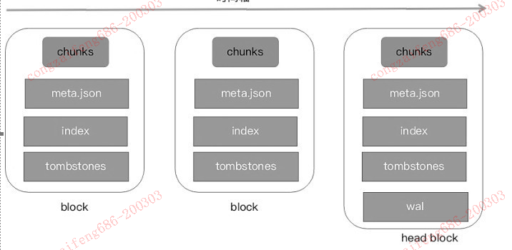
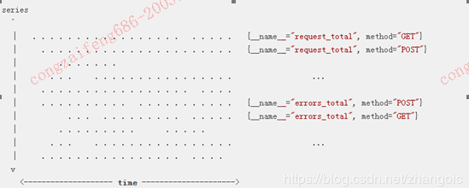
私有云监控
Local storage && remote storage
本地存储：在不依赖外部存储的情况下，支持服务节点的本地存储， 通过prometheus自带的时序数据库， 可以完成每秒千万级别的数据存储
远程存储： prometheus也可以对接第三方时序数据库opentsdb等远程存储。
本地存储方案：数据是按block来存储的， 分为head block 和其他block。其中head block是存储在内存里的 可以随意修改， 剩下的存在磁盘中。
* Wal机制 *Block压缩 *Block清理
Block Head block && other block

Slide 10
私有云监控
数据采集：
prometheus定义了开放指标数据标准， 基于http的pull方式采集时序数据， 只要实现了prometheus监控数据格式的监控数据都可以被prometheus采集， 汇总。 并支持以中间件gateway的方式进行推送， 灵活应对多种监控场景。
Pull方式的优势是能够自动进行上游监控和水平监控，配置更少，更容易扩展，更灵活，更容易实现高可用。简单来说就是Pull方式可以降低耦合。由于在推送系统中很容易出现因为向监控系统推送数据失败而导致被监控系统瘫痪的问题。所以通过Pull方式，被采集端无需感知监控系统的存在，完全独立于监控系统之外，这样数据的采集完全由监控系统控制。
目前，监控方案提供了两种接入方式， 一种是自己写exporter（http）供监控拉取， 一种是推送数据到argusparser。

Slide 11
告警规则的判断
prometheus.yml配置
global: scrape_interval: 60s #抓取周期,默认为1min evaluation_interval: 30s #设定更新rules文件的周期，默认为1min scrape_timeout: 15s #设定抓取数据的超时时间，默认为10S alerting: alertmanagers: - static_configs: - targets: - alertmanager.pcloud.internal:6015 rule_files: - ./conf/rules/*.yml - ./conf/record_rules/*.yml
定义一条告警规则：
- alert: record_host_memory_memused_bytes_percent
expr: record_host_memory_memused_bytes_percent{endpoint="lgm"} > 85
for: 3m
labels:
severity: page
group_rule_name: record_host_memory_memused_bytes_percent
receiver_group: 1HF2lEl5COO7OIF5TY6Fen4PzlP,1HF2oyxr8pjiFoINPuCqE2ACrPa
notify_method: sms,phone,email
receivers: liangguiming642@pingan.com.cn,
annotations:
summary: Instance {{ $labels.instance }} MEM usgae high
description: '{{ $labels.instance }} {{$labels.endpoint}}MEM usage above 85%
(current value: {{ $value }})'
采集周期
1m
1m
1m
1m
1m
1. prometheus 以1M为一个采集周期，也就是1M取一个点
2. 然后根据采集到的状态按照30S的一个周期计算表达式
3. 表达式为真，告警状态切换 pendding
4. 下一个计算周期，表达式仍为真，且符合持续3M，告警状态切换为active
5. 直到某个计算周期，表达式为假，告警状态切换为inactive，发送resolve给alertmanager，告警解决
memory_uptime
16:10
0m
1m
2m
3m
4m
30s
30s
30s
30s
30s
30s
30s
30s
30s
30s
30s
计算周期
告警状态
inactive
inactive
pending
pending
pending
pending
pending
pending
active
active
inactive
resovled
inactive

Slide 12
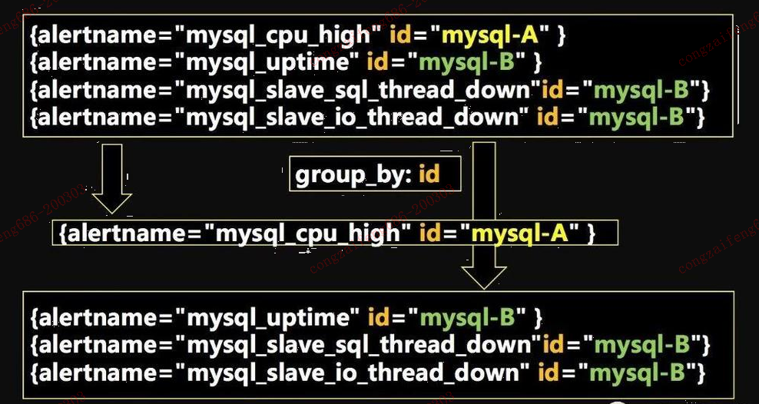
私有云监控
告警聚合：
Altermanger并不是把一条从Prometheus接收到的告警简简单单的直接发送出去；直接发送出去会导致告警信息过多，运维人员会被告警淹没；所以Altermanger需要对告警做合理的收敛。
目前报警分组依据：
['workspace_id','project_id','alert','endpoint','instance','receiver_group','alertname','severity','notify_method','group_rule_name','for','expr','labels','status']

Slide 13
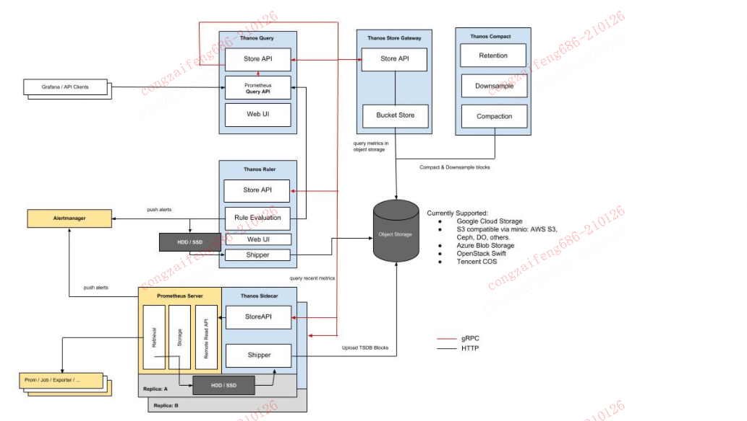
thanos

Slide 14
私有云监控
Thanos通过一种简单的可无缝接入当前系统的方案解决这些问题。其主要功能点通过Sidecar、Querier、Store和Compactor来实现
Sidecar
Sidecar作为一个单独的进程和已有的Prometheus实例运行在一个server上，互不影响。Sidecar可以视为一个Proxy组件，所有对Prometheus的访问都通过Sidecar来代理进行。通过Sidecar还可以将采集到的数据直接备份到云端对象存储服务器。「会消耗原有实例所在集群的资源，上线前可以先把原有server机器升配下
Querier
所有的Sidecar与Querier直连，同时Querier实现了一套Prometheus官方的HTTP API从而保证对外提供与Prometheus一致的数据源接口，Grafana可以通过同一个查询接口请求不同集群的数据，Querier负责找到对应的集群并通过Sidecar获取数据。Querier本身也是水平可扩展的，因而可以实现高可部署，而且Querier可以实现对高可部署的Prometheus的数据进行合并从而保证多次查询结果的一致性，从而解决全局视图和高可用的问题

Slide 15
私有云监控
Store
Store实现了一套和Sidecar完全一致的API提供给Querier用于查询Sidecar备份到云端对象存储的数据。因为Sidecar在完成数据备份后，Prometheus会清理掉本地数据保证本地空间可用。所以当监控人员需要调取历史数据时只能去对象存储空间获取，而Store就提供了这样一个接口。Store Gateway只会缓存对象存储的基本信息，例如存储块的索引，从而保证实现快速查询的同时占用较少本地空间。
Comactor
Compactor主要用于对采集到的数据进行压缩，实现将数据存储至对象存储时节省空间。
Ruler
Ruler主要是管理多个AlertManager告警规则配置统一管理的问题。
优点：
对比官方的解决方案，这个东西可以支持跨集群查询、数据去重、历史数据查询、告警规则统一管理。

Slide 16
2
架构和组件说明

Slide 17
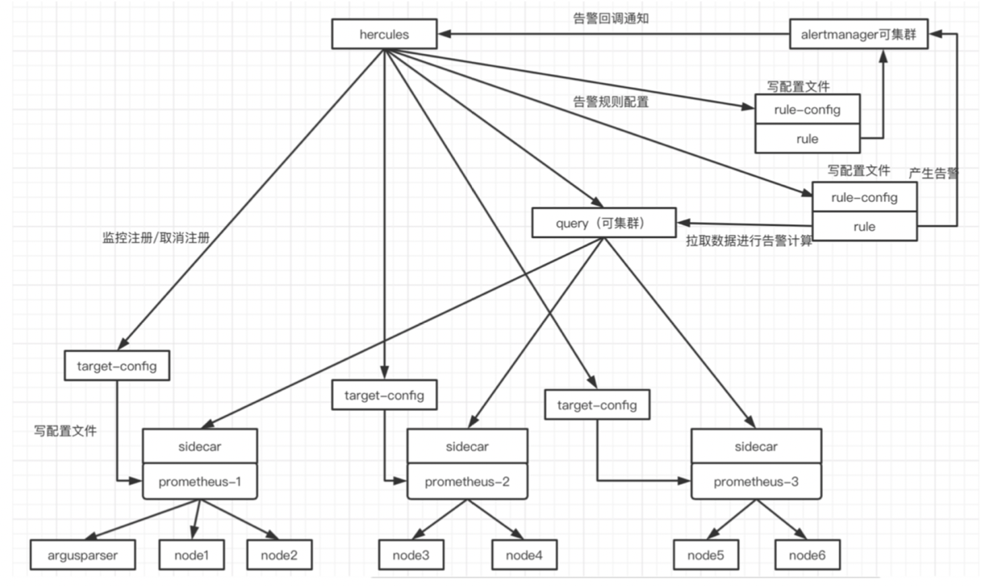
私有云监控系统架构

Slide 18
私有云监控系统架构
管理节点:
主： 172.16.6.128
备： 172.16.6.129
VIP：172.16.6.130
hercules(6000) 监控配置&告警回调
arguspaser (6001) 接收推送数据
alertmanager (6015) 告警通知
blackbox(6012) 主动拨测功能

Slide 19
私有云监控系统架构
数据节点:
172.16.6.131 172.16.6.132
172.16.6.133 172.16.6.134
172.16.6.135 172.16.6.136
thanos-sidecar(10601) Prometheus proxy
target-config(6080) 注册监控/取消监控
prometheus(6014) 数据采集

Slide 20
私有云监控系统架构
告警节点:
172.16.6.128
172.16.6.129
172.16.6.137
thanos-query ( 6088) 数据查询
rule-config(6090) 告警规则配置
thanos- ruler(10802) 告警规则计算

Slide 21
3
集群运维

Slide 22
自监控
监控配置：
所有节点的cpu/内存/磁盘使用率
各个节点的服务状态
使用碧桂园的zabbix对以上服务进行监控

Slide 23
常规运维操作
注册监控:
要看hercules的cfg.json上thanos的register_targets指向哪个prometheus上⾯面写的哪个， 就会注册监控到哪台prometheus上。要注意那台机器器的内存和CPU 所以不不建议大批量量注册， 要注册一批后看看CPU/内存后再注册。 如果那台机器器CPU内存⾼高，可以hercules改一下register_targets指向其他Prometheus
取消监控:
如果⼀一台prometheus内存/ CPU 高， 可以取消注册一些机器然后再重新注册到其他prometheus上 可以看那台机器器prometheus原⽣生targets界⾯面有哪些机器
问题排查: 排查顺序: hercules⽇日志是否正常 ->thanos-query日志是否正常(会报错哪台prometheus连接不不上) -> 连不不上的机器器上的thanos-sidecar⽇日志 -> 连不不上的机器器的prometheus日志
修改告警呼出⽅方式:
hercules的cfg.json里sms的type， mail的type， im的type 改成CMPMESSAGE就是开启， 改成DISABLE就是关闭， 这些都是独立的，可以选择开哪些， 不开哪些。 之后systemctl restart hercules

Slide 24
4
QA

Slide 25
谢谢

